Slide 1
第三讲 微处理器指令集设计

Slide 2
微处理器指令集设计
垂直指令格式
指令类型及其使用频度
CISC指令集特点
RISC指令集特点
指令集设计的发展

Slide 3
微处理器指令集设计的基本要求
处理器设计的艺术就是定义一个指令集
在软件方面，支持对程序员有用的功能
在硬件实现方面，的实现要尽可能有效率
具有较长的生命周期，最好是这个指令集还应使以后更复杂的实现也有同样的效率

Slide 4
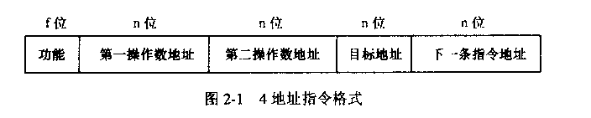
正交指令格式
如果构造一条指令的每一种选择都独立于其他的选择，那么指令集就是正交的

Slide 5
正交指令格式
■ 4地址指令
基本指令格式可用如图2-1所示的二进制格式表示。在这种格式中，每条指令需要4n+f位。其中每个操作数需要n位，指定操作码需要f位。

Slide 6
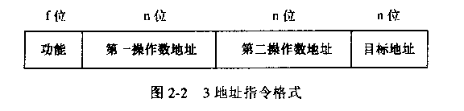
正交指令格式
■ 3地址指令
减少每条指令所需位数的首要方法是把下一条指令的地址变为隐含的（除非是转移指令，其作用就是明确地修改指令的顺序）。若假定下一条指令的默认地址可以由指令的大小加上PC值得到，则指令变为3地址格式。这种指令的二进制表示如图2-2所示：

Slide 7
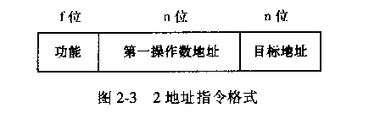
正交指令格式
■ 2地址指令
若目的与一个源操作数共用一个寄存器，则可以进一步节省存储一条指令所需的位数。这种指令的二进制表示压缩为如图2-3所示：

Slide 8
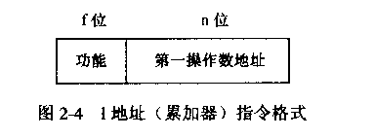
正交指令格式
■ 1地址指令
如果目的寄存器是隐含的，则通常称之为累加器。指令只需要指定一个操作数，即
ADD s1 ； accumulator := accumulator 十s1
这种指令的二进制表示则进一步简化为如图2-4所示

Slide 9
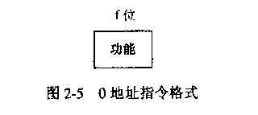
正交指令格式
■ 0地址指令
最后，可以采用求值堆栈式（evaluation stack）的体系结构，从而使全部操作数为隐含的。
ADD； top_of_stack ：= top_of_stack 十 next_on_stack
这种指令的二进制表示如图2—5所示。

Slide 10
正交指令格式
■ 寻址模式
当数据处理或数据传送指令访问操作数时，有几种标准的方法用于指定所需数据的位置。多数处理器支持这些寻址模式中的几种（但是很少会支持所有模式）。

Slide 11
正交指令格式
■ 寻址模式
[1] 立即寻址：指令中给出所需的数值（二进制形式）。
[2] 绝对寻址：指令中包含所需数据在存储器中的全部地址（二进制）。
[3] 间接寻址：指令中包含一个存储器位置的二进制地址。在该位置存有所需数据的二进制地址。

Slide 12
正交指令格式
■ 寻址模式
[4] 寄存器寻址：所需数据在一个寄存器中，指令包含这个寄存器的编号。
[5] 寄存器间接寻址：指令中包含寄存器的编号，而该寄存器的内容是数据在存储器中的地址。
[6] 基址偏移寻址：指令指定寄存器（基址）和二进制偏移量。偏移量和基址相加得到存储器地址。

Slide 13
正交指令格式
■ 寻址模式
[7] 基址变址寻址：指令指定基址寄存器和另外一个寄存器（变址）。变址和基址相加得到存储器地址。
[8] 基址比例变址寻址：类似前一种方式，但变址在与基址相加之前要乘以一个常数（通常为数据顶的长度，通常是2的幂）。

Slide 14
正交指令格式
■ 寻址模式
[9]堆栈寻址：—个隐含或指定的寄存器（堆栈指针）指向存储器中某处（堆栈），数据项以后进先出的原则写入（压入）或读出（弹出）

Slide 15
正交指令格式
■ 寻址模式
对这些寻址模式，不同的处理器厂商采用的名称可能有所不同。
寻址模式几乎可以无限地扩充。例如，增加更多的间接层次，增加基址变址加偏移等。
以上所列举的模式涵盖了大多数通常使用的寻址模式。

Slide 16
指令类型
一个通用的指令集应包括以下几类指令：
（1）数据处理指令。例如加、减和乘；
（2）数据传送指令。这类指令把数据从存储器甲一个地方复制到另一个地方，或者从存储器复制到处理器的寄存器等；
（3）流控制指令。这类指令把程序的执行从一部分切换到另一部分。切换有可能取决于数据的值；
（4）控制处理器执行状态的特殊指令。例如，切换到特权模式以执行操作系统功能；

Slide 17
指令类型
（5）有时一条指令属于一个以上的类别。
例如，“减1，如果非0则转移”这条在控制程序循环时是很有用的指令，它既对循环变量进行某些数据处理，又完成流控制功能；
与此类似，从存储器某地址读取操作数并把结果送到寄存器的数据处理指令，可以看作是进行数据传送功能。

Slide 18
指令使用频度
有一个普遍的误解，就是认为计算机花费时间在进行计算，也就是说，它在对用户的数据进行算术操作。
实际上，它只用很少的时间进行这个意义上的“计算”。尽管它进行相当数量的算术运算，但是，这些运算多数需要寻址，以便找到相关数据与程序的位置。找到用户的数据后，多数的工作是把它们移来移去，而不是进行转换意义上的处理。

Slide 19
指令使用频度
在指令集的级别上，可以测量各个不同指令的使用频率。
重要的是获得动态测量值，就是测量被执行的指令的频率，而不是由各类型二进制指令的计数得到的静态频率。
一个典型的统计如表2_1所列。该统计是通过在ARM指令仿真器上运行打印预览程序来提取的，对其他程序和指令集也有广泛的典型意义。

Slide 20
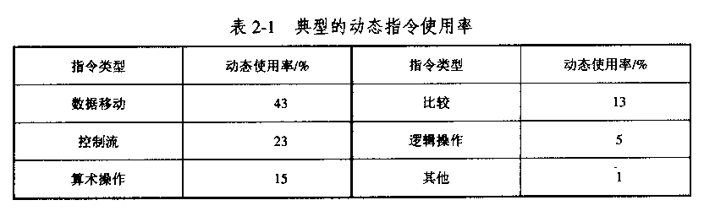
指令使用频度

Slide 21
指令使用频度
这些采样统计表明，应予以优化的最重要的指令是与数据移动相关的指令，无论是在处理器寄存器与存储器之间的移动，还是从寄存器到寄存器的移动。这些指令几乎占据了被执行指令的一半。
使用频率第二高的指令是控制流指令。例如，转移和进程调用，它们占据1/4。
算术指令低至15%，比较指令与之相似。

Slide 22
CISC指令集特点
■软件设计的要求
程序员一般都希望以尽可能抽象的万式表达他的程序，使用的高级语言应支持那些适合于解决问题的所要使用概念的处理万式。
当前的趋势是功能的和面向对象的语言，与以前的命令式语言（例如C语言）相比，这种语言的抽象级别更高。即使是以前的语言，离通常的机器指令也已经相当远了。

Slide 23
CISC指令集特点
■软件设计的要求
高级语言结构和机器指令之间在语义学上的缝隙由编译器来链接。编译器是（通常是复杂的）计算机程序，它把高级语言程序翻译成一系列机器指令。
因此，处理器的设计者所定义的指令集，应是一个好的编译对象，而不是那种让程序员直接用来手工解决问题的东西。

Slide 24
CISC指令集特点
■软件设计的要求
1980年以前，指令集设计的主要趋势是增加复杂度，以减小必须由编译器搭接的语义学缝隙。
在指令集中加入单指令过程的进入和退出，一条指令在多个时钟周期内完成一个复杂的操作序列。
处理器的卖点是其寻址模式和数据类型等的技巧和数量。

Slide 25
CISC指令集特点
■硬件设计的要求
这种趋势的起因是20世纪70年代发展起来的小型计算机。
这些计算机的主存储器速度相对较慢，与其相连的处理器是由很多简单的集成电路搭接成的。处理器由比主存储器速度快的微编码ROM（只读存储器）控制。
因此，将经常使用的操作以微码序列实现，而不使用需要从主存储器读取几条指令的万式是非常有意义的。操作以微码序列实现，而不使用需要从主存储器读取几条指令的万式是非常有意义的。

Slide 26
CISC指令集特点
■硬件设计的要求
这个方法产生了20世纪70年代晚期的单片复杂指令集计算机（Complex Instruction Set Computer，CISC）。这是带有小型计算机指令集的微处理器。而这个指令集又是以有限的可用硅资源为代价的。

Slide 27
CISC指令集特点
■硬件设计的要求
这个方法产生了20世纪70年代晚期的单片复杂指令集计算机（Complex Instruction Set Computer，CISC）。这是带有小型计算机指令集的微处理器。而这个指令集又是以有限的可用硅资源为代价的。

Slide 28
CISC指令集特点
■硬件设计的要求
设计师们最多从小型计算机工业取得想法，而小型计算机的实现技术是非常不同的。特别是全部复杂例程所需要的微编码ROM占据了过多的芯片面积，给其他能增强性能的部件没有留下多少空间。

Slide 29
CISC指令集特点
■硬件设计的要求
贯穿整个20世纪70年代，微处理器的性能不断提高。这些单片处理器依赖先进的半导体技术使得在单个芯片上集成尽可能多的晶体管，所以，它的发展是发生在半导体行业，而不是在计算机行业。结果，微处理器的设计缺乏在结构级上独创的思想，特别是其实现技术的需求。

Slide 30
RISC革命
■针对硬件设计的体系结构优化技术
精简指令集计算机(Reduced Instruction Set Computer，RISC)诞生在指令集日益复杂的时候。
RISC与编译技术的相互补充
《RISC与后编译技术》

Slide 31
RISC革命
■针对硬件设计的体系结构优化技术
1980年，Patterson和Ditzel完成了一篇题为“精简指令集计算机概述”的论文。在这篇开创性的论文中，他们详细说明了这样的观点，即单片处理器的优化结构不必像多芯片处理器的优化结构一样。
随后一个处理器设计项目取得的结果支持了他们的论点。这个项目是伯克利一个研究生班承担的，他们联合研究精简指令集计算机（RISC）体系结构。这项设计，即伯克利RISC I，比当时商业CISC处理器简单得多，开发中投入的设计力量也少一个数量级，但却达到了相似的性能。

Slide 32
RISC革命
■针对硬件设计的体系结构优化技术
苹果的“麦金塔” Macintosh RISC计算机对Intel的冲击
嵌入式系统的蓬勃发展

Slide 33
RISC体系结构特点
■针对硬件设计的体系结构优化技术
固定的（32位）指令长度，指令类型很少。CISC处理器指令集的长度一般可变，指令类型也很多；
Load-Store结构，数据处理指令只访问寄存器，与访问存储器的指令是分开的。而CISC处理器一般允许将存储器中的数据作为数据处理指令的操作数；

Slide 34
RISC体系结构特点
■针对硬件设计的体系结构优化技术
固定的（32位）指令长度，指令类型很少。CISC处理器指令集的长度一般可变，指令类型也很多；
Load-Store结构，数据处理指令只访问寄存器，与访问存储器的指令是分开的。而CISC处理器一般允许将存储器中的数据作为数据处理指令的操作数；
由32个32位寄存器构成大的寄存器堆，具中所有的寄存器都可以用于任何用途，以使Load-Store结构有效地工作。虽然CISC寄存器集也加大了，但是没有这么大，而且大部是不同的寄存器用于不同的用途。

Slide 35
RISC硬件组织特点
■针对硬件设计的体系结构优化技术
硬连线的指令译码逻辑。而CISC处理器使用大的微码ROM进行指令译码；
流水线执行。而CISC处理器即使有，也只允许在连续指令间有极少的重叠（尽管它们现在允许）；
单周期执行。而CISC处理器执行一条指令一般需要多个时钟周期。

Slide 36
RISC的优点
（1）流水线单周期执行的设计和实现
流水线是在处理器中实现并行操作的最简单形式，精简指令集极大地简化了流水线的设计。

Slide 37
RISC的优点
（1）流水线单周期执行的设计和实现
流水线是在处理器中实现并行操作的最简单形式，精简指令集极大地简化了流水线的设计。

Slide 38
RISC的优点
（2）高时钟频率

Slide 39
RISC的优点
（2）高时钟频率

Slide 40
RISC的优点
（3）管芯面积小
简单的处理器需要的晶体管少，需要的硅片面积也小。因此，整个CPU工艺技术发展的较早阶段即可容纳在一个芯片内。 一旦技术发展超过这一阶段，R1SC CPU就能省下更多的面积用于实现可以提高性能的功能部件，例如高速缓存、存储器管理和浮点硬件等。

Slide 41
RISC的优点
（4）开发时间短
简单的处理器会占用较少的设计力量，因而设计费用低。它还会更好地与投放市场时的工艺技术相适应（因为开发周期越短，越容易在开发时预测工艺技术的发展）。

Slide 42
RISC的优点
（5）性能高
从1980年以来，所有新的通用处理器体系结构都或多或少地采用了RISC的概念。

Slide 43
RISC的缺点
RISC处理器在性能竞争中明显胜出，而且具有设计成本低的特点。但是，随着时间的推移，RISC的缺点开始显现出来。
（1）与CISC相比，通常RISC的代码密度低。
（2）RISC不能执行x86代码。

Slide 44
指令集设计的发展
CISC和RISC的融合
可配置处理器设计
超长指令字VLIW(Very Long Instruction Word)体系结构

